Slide 1

Hóa học 10
Chủ đề 3
Bài 11: Liên kết cộng hóa trị Tiết 2

Slide 2


Ấn để đến trang sách

Slide 3
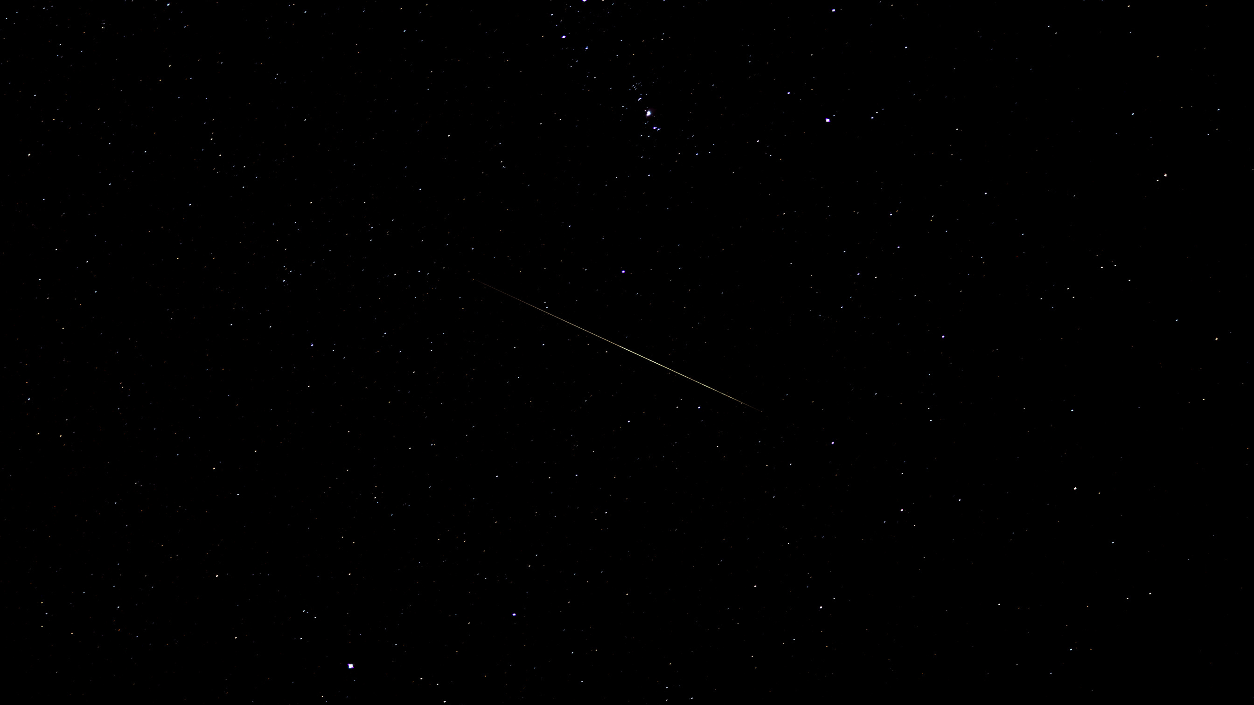






HÀNH TINH ÁNH SÁNG

Slide 4


Các hành tinh trong hệ Mặt Trời của chúng mình đang bị một thế lực bóng tối hút mất năng lượng và ánh sáng. Các bạn hãy giúp chúng mình tìm lại năng lượng và ánh sáng bằng cách trả lời đúng các câu hỏi đang ấn giấu trong mỗi hành tinh nhé!!!

Slide 5
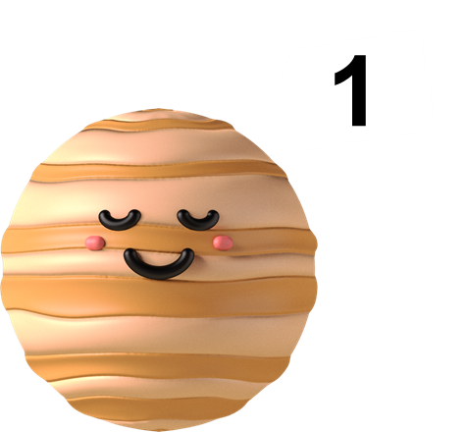
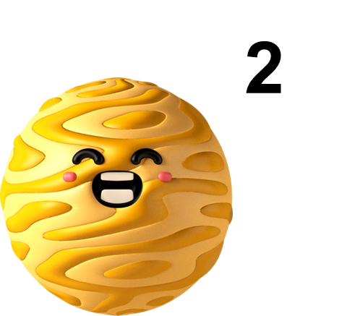
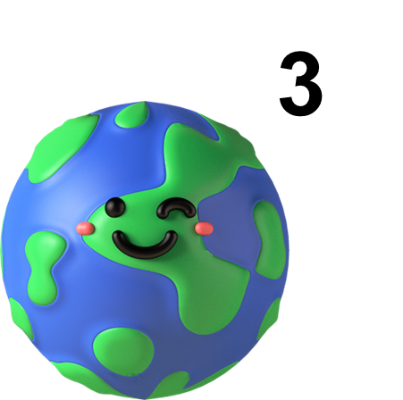
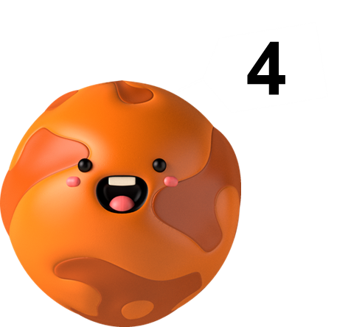

Notes:
Nhấn lần 1 vào từng hành tinh để chuyển sang slide câu hỏi.
Sau khi quay trở lại:
Nếu học sinh trả lời đúng, nhấn lần 2 vào từng hành tinh để biến mất.
Nếu học sinh trả lời sai, không nhấn gì cả.
Thực hiện cho đến khi hết câu hỏi.
Nhấn vào nút nguồn màu vàng để chuyển sang slide 13.

Slide 6


Câu 1: Trong nguyên tử C, những electron có khả năng tham gia hình thành liên kết cộng hoá trị thuộc phân lớp nào sau đây?
A. 1s.
B. 2s.
C. 2s, 2p.
D. 1s, 2s, 2p.
Notes:
- Nhấn vào Mặt Trời để quay lại slide bảng câu hỏi (slide 4)

Slide 7

Câu 2: Những phát biểu nào
sau đây là không đúng?
A. Các nguyên tử liên kết với nhau theo xu hướng tạo hệ bền vững hơn.
B. Các nguyên tử liên kết với nhau theo xu hướng tạo hệ có năng lượng thấp hơn.
C. Các nguyên tử liên kết với nhau theo xu hướng tạo lớp vỏ electron được octet.
D. Các nguyên tử liên kết với nhau theo xu hướng tạo hệ có năng lượng cao hơn.
E. Các nguyên tử nguyên tố phi kim chỉ liên kết với các nguyên tử nguyên tố kim loại.
Notes:
- Nhấn vào Mặt Trời để quay lại slide bảng câu hỏi (slide 4)

Slide 8

Câu 3: Liên kết cộng hoá trị
thường được hình thành giữa
A. các nguyên tử nguyên tố kim loại với nhau.
B. các nguyên tử nguyên tố phi kim với nhau.
C. các nguyên tử nguyên tố kim loại với các nguyên tử nguyên tố phi kim.
D. các nguyên tử khí hiếm với nhau.
Notes:
- Nhấn vào Mặt Trời để quay lại slide bảng câu hỏi (slide 4)

Slide 9

Câu 4: Trong phân tử HF, số cặp electron
dùng chung và cặp electron hoá trị riêng
của nguyên tử F lần lượt là:
A. 1 và 3.
B. 2 và 2.
C. 3 và 1.
D. 1 và 4.
Notes:
- Nhấn vào Mặt Trời để quay lại slide bảng câu hỏi (slide 4)

Slide 10


Cảm ơn các bạn đã giúp chúng mình lấy lại năng lượng và ánh sáng! Chúng mình sẽ tặng cho bạn một ngôi sao may mắn thay cho lời cảm ơn nhé!!!

Slide 11

Ấn để đến trang sách

Slide 12





NỘI DUNG BÀI HỌC
III. Liên kết sigma (σ) và liên kết pi (π)
I. Liên kết cộng hóa trị
II. Phân biệt loại liên kết theo độ âm điện
IV. Năng lượng của liên kết cộng hóa trị

Slide 13

II. Phân loại liên kết theo hiệu độ âm điện
Hoạt động nhóm
Chia sẻ, bổ sung kết quả vào phiếu học tập số 1

Slide 14
PHIẾU HỌC TẬP SỐ 1
Hiệu độ âm điện (∆χ) | ∆χ< 0,4 | 0,4 ≤ ∆χ< 1,7 | ∆χ≥ 1,7
Loại liên kết
Đặc điểm cặp e chung
Ví dụ

Slide 15
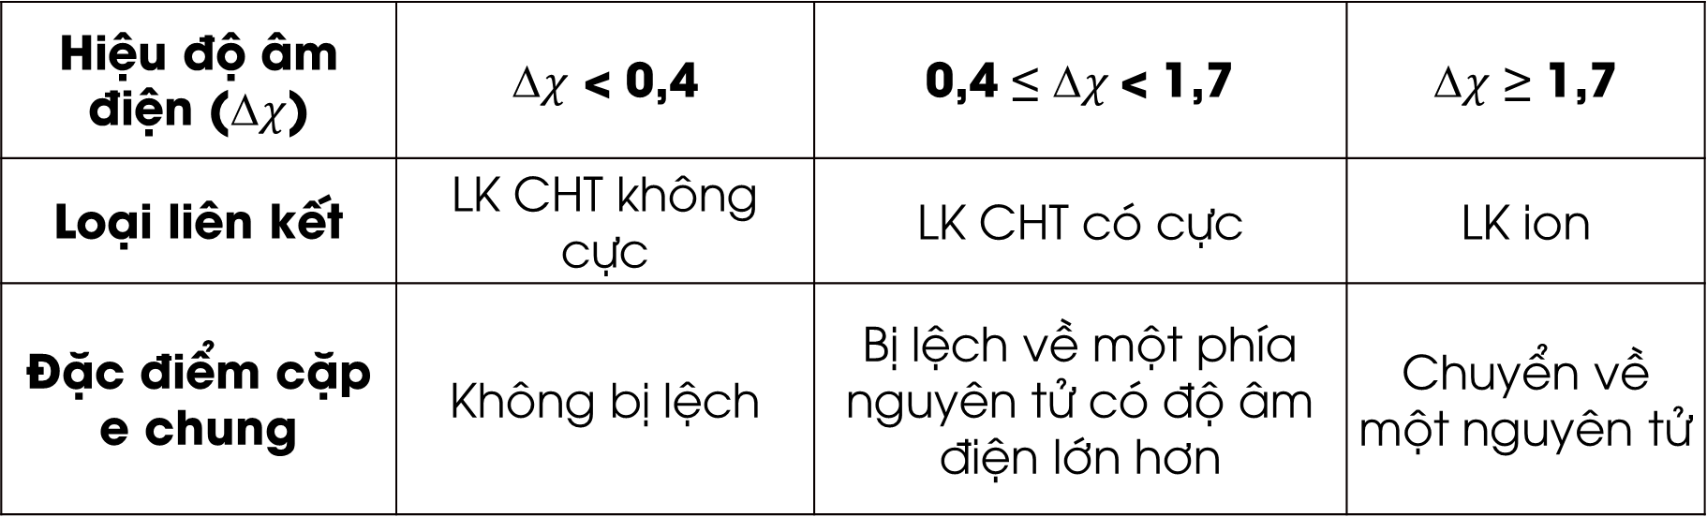
Đáp án
Hiệu độ âm điện (∆$χ$) | ∆$χ$ < 0,4 | 0,4 ≤ ∆$χ$< 1,7 | ∆$χ$ ≥ 1,7
Loại liên kết | LK CHT không cực | LK CHT có cực | LK ion
Đặc điểm cặp e chung | Không bị lệch | Bị lệch về một phía nguyên tử có độ âm điện lớn hơn | Chuyển về một nguyên tử

Slide 16
Trong liên kết giữa nguyên tử A và B, nếu độ âm điện của nguyên tử A nhỏ hơn độ âm điện của nguyên tử B thì cặp electron dùng chung sẽ lệch về phía nguyên tử B. Nguyên tử B lúc này mang một phần điện tích âm (δ–), nguyên tử A mang một phần điện tích dương (δ⁺). Liên kết này gọi là liên kết cộng hoá trị có cực.
Hiệu độ âm điện của F (3,98) và H (2,20) trong HF là 1,78 nhưng đây vẫn là hợp chất cộng hoá trị.

Slide 17
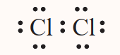
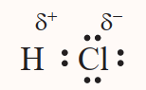
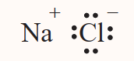
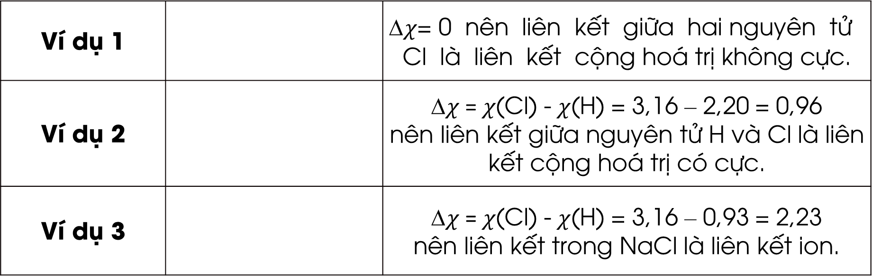
Xét một số ví dụ sau:
Ví dụ 1 |  | ∆$χ\text{= 0 }\text{n}\text{ê}\text{n} \text{li}\text{ê}\text{n} \text{k}\text{ế}\text{t} \text{gi}\text{ữ}\text{a} \text{hai} \text{nguy}\text{ê}\text{n} \text{t}\text{ử }\text{Cl} \text{l}\text{à }\text{li}\text{ê}\text{n} \text{k}\text{ế}\text{t} \text{c}\text{ộ}\text{ng} \text{ho}\text{á }\text{tr}\text{ị }\text{kh}\text{ô}\text{ng} \text{c}\text{ự}\text{c}\text{.}$
Ví dụ 2 |  | ∆$χ \text{= }χ$(Cl) -$χ$(H) = 3,16 – 2,20 = 0,96 nên liên kết giữa nguyên tử H và Cl là liên kết cộng hoá trị có cực.
Ví dụ 3 |  | ∆$χ \text{= }χ$(Cl) -$χ$(H) = 3,16 – 0,93 = 2,23 nên liên kết trong NaCl là liên kết ion.

Slide 18
Cặp electron liên kết phân bố đều ở hai nguyên tử, liên kết không bị phân cực nên Cl₂ là phân tử không cực.
Cặp electron dùng chung lệch về phía nguyên tử Cl, làm nguyên tử này mang một phần điện tích âm δ–; nguyên tử H mang một phần điện tích dương δ⁺. Ta nói liên kết H – Cl có cực.
Một electron của Na dịch chuyển hoàn toàn sang Cl tạo thành các ion Na⁺, Cl–. Không có cặp electron dùng chung giữa hai nguyên tử.

Slide 19
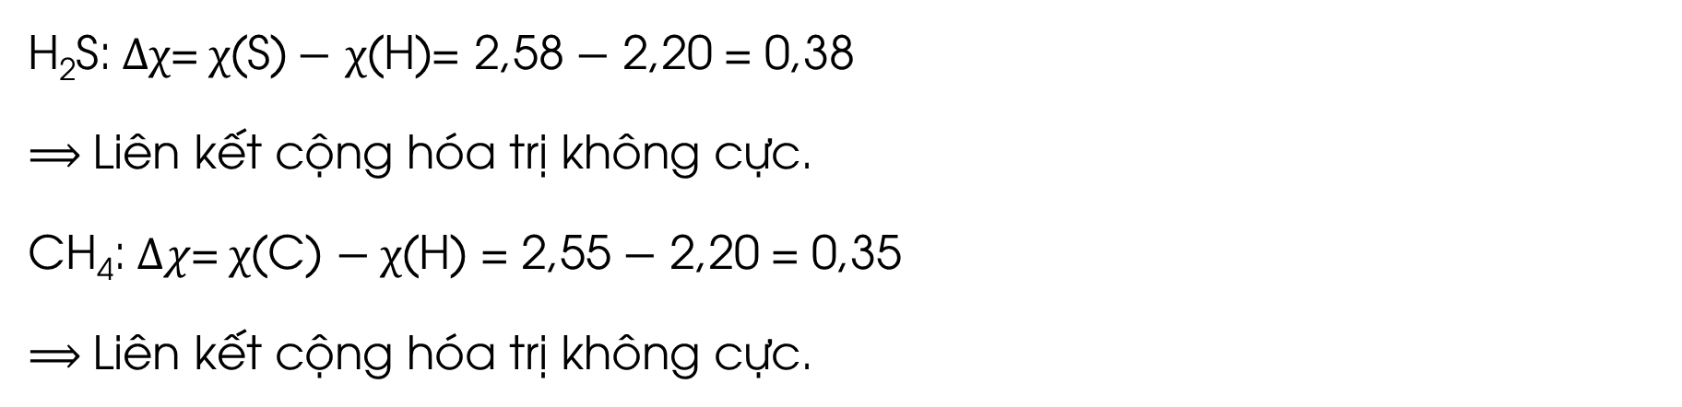
3. Dựa vào giá trị độ âm điện, hãy dự đoán loại liên kết trong các phân tử: H₂S, CH₄, K₂O, F₂O, NaBr.
Trả lời:
H₂S: Δχ= χ(S)$−$ χ(H)= 2,58 $−$ 2,20 = 0,38
⟹ Liên kết cộng hóa trị không cực.
CH₄: Δ𝜒= χ(C) $−$χ(H) = 2,55 $−$ 2,20 = 0,35
⟹ Liên kết cộng hóa trị không cực.

Slide 20
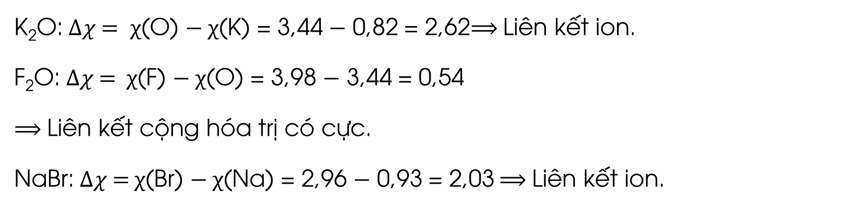
3. Dựa vào giá trị độ âm điện, hãy dự đoán loại liên kết trong các phân tử: H₂S, CH₄, K₂O, F₂O, NaBr.
Trả lời:
K₂O: Δ𝜒$=$ χ(O) $−$χ(K) = 3,44 $−$ 0,82 = 2,62⟹ Liên kết ion.
F₂O: Δ𝜒$=$ χ(F) $−$χ(O) = 3,98 $−$ 3,44 = 0,54
⟹ Liên kết cộng hóa trị có cực.
NaBr: Δ𝜒$=$ χ(Br) $−$χ(Na) = 2,96 $−$ 0,93 = 2,03 ⟹ Liên kết ion.

Slide 21
III. Liên kết sigma (σ) và liên kết pi (π)
Liên kết cộng hoá trị được hình thành từ cặp electron dùng chung. Để tạo nên một cặp electron dùng chung, hai AO chứa electron độc thân (hoặc giữa 1 AO trống và 1 AO bão hoà electron) cần xen phủ với nhau. Các ví dụ dưới đây chỉ xét đến sự xen phủ của AO s và AO p.
Có hai kiểu xen phủ AO là xen phủ trục và xen phủ bên.

Slide 22
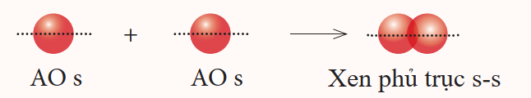
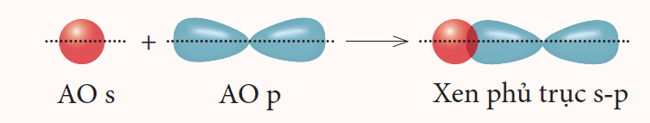
1. Xen phủ trục là xen phủ giữa hai AO dọc theo trục nối (trục z) hai nguyên tử. Có ba khả năng xen phủ trục:
Xen phủ giữa AO s với AO s
Xen phủ giữa AO s với AO p

Slide 23
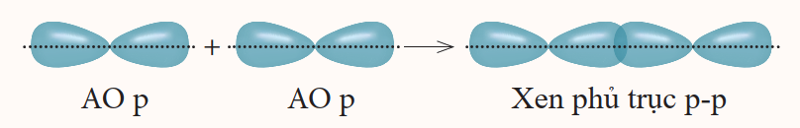
1. Xen phủ trục là xen phủ giữa hai AO dọc theo trục nối (trục z) hai nguyên tử. Có ba khả năng xen phủ trục:
Xen phủ giữa AO p với AO p
Liên kết được tạo nên từ xen phủ trục của hai AO gọi là liên kết sigma (σ).

Slide 24
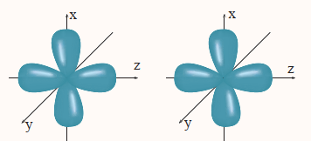
Khi các nguyên tử liên kết với nhau, các AO phải được sắp xếp ở vị trí phù hợp. Chẳng hạn, khi hình thành phân tử hai nguyên tử, vị trí của các AO như sau:
Khi đó, hai AO p_{z} nằm dọc trên cùng một trục nên chỉ có thể xen phủ trục với nhau, trong khi hai AO p_{x} (cũng như hai AO p_{y}) là song song với nhau nên chỉ có thể xen phủ bên với nhau.

Slide 25


4. Viết ô orbital của lớp electron ngoài cùng cho nguyên tử H và F. Từ đó chỉ ra những AO nào có thể xen phủ tạo liên kết đơn trong các phân tử H₂, F₂ và HF.
Trả lời:
Ô orbital lớp ngoài cùng của H (Z = 1) là:
Ô orbital lớp ngoài cùng của F (Z = 9) là:

Slide 26
Hai AOs của H xen phủ trục với nhau tạo liên kết đơn trong các phân tử H₂.
Hai AOp của F xen phủ trục với nhau tạo liên kết đơn trong các phân tử F₂.
Một AOs của H xen phủ trục với một AOp của F tạo liên kết đơn trong phân tử HF.

Slide 27
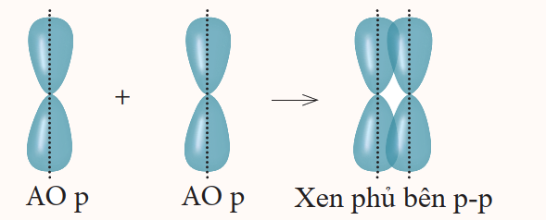
2. Xen phủ bên là sự xen phủ xảy ra giữa hai AO p song song với nhau.
Liên kết được tạo nên từ xen phủ bên của hai AO gọi là liên kết pi (π).
Liên kết đơn còn gọi là liên kết σ, liên kết đôi gồm một liên kết σ và một liên kết π, liên kết ba gồm một liên kết σ và hai liên kết π.

Slide 28
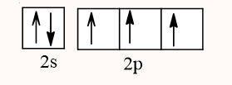
5. Viết ô orbital của lớp electron ngoài cùng cho nguyên tử N. Từ đó chỉ ra những AO nào có thể xen phủ tạo liên kết ba trong phân tử N₂.
Trả lời:
Nguyên tử N (Z = 7) có cấu hình electron là 1s²2s²2p³.
Ô orbital lớp ngoài cùng của N (Z = 7) là:

Slide 29
Mỗi nguyên tử N có 3 AOp. Khi hình thành liên kết trong phân tử N2, 2 AO p_{z} xen phủ trục với nhau tạo 1 liên kết σ, 2 AO p_{y} xen phủ bên với nhau tạo 1 liên kết π, 2AO p_{x} xen phủ bên với nhau tạo 1 liên kết π.
Như vậy hai nguyên tử N liên kết với nhau bằng một liên kết ba tạo phân tử N₂ trong đó có 1 liên kết σ và 2 liên kết π.

Slide 30


Kết luận
Sự xen phủ trục: Sự xen phủ trong đó trục của các obitan tham gia liên kết trùng với được đường nối tâm của hai nguyên tử liên kết.
Sự xen phủ bên: Sự xen phủ trong đó trục của các obitan tham gia liên kết song song với nhau và vuông góc với đường nối tâm của hai nguyên tử liên kết.

Slide 31
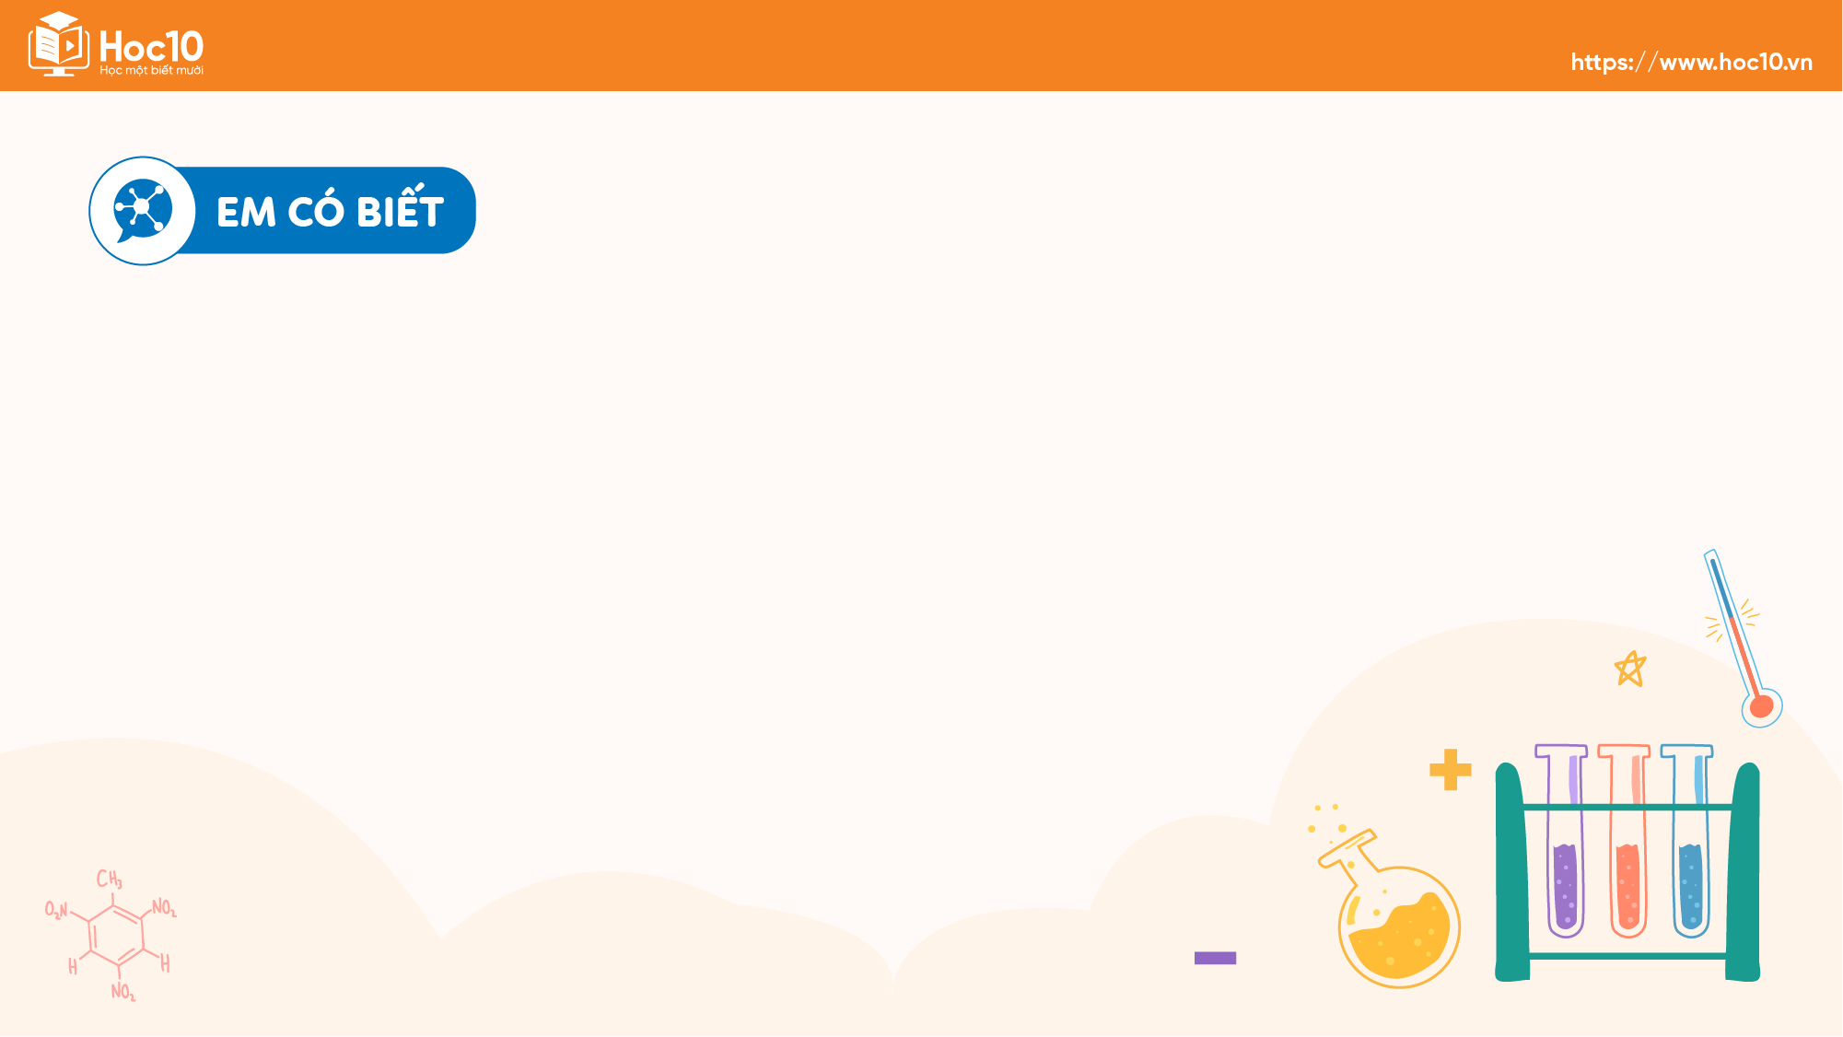
Liên kết σ bền vững hơn liên kết π bởi vùng xen phủ AO chứa electron chung chắn giữa hai hạt nhân, làm giảm lực đẩy giữa chúng. Để phân tử bền vững thì trong phân tử phải luôn có liên kết σ.

Slide 32

Ấn để đến trang sách

Slide 33

Bài 2. Những phát biểu nào sau đây là đúng?
(a) Liên kết đôi được tạo nên từ 2 liên kết σ.
(b) Liên kết ba được tạo nên từ 2 liên kết σ và 1 liên kết π.
(c) Liên kết đôi được tạo nên từ 1 liên kết σ và 1 liên kết π.
(d) Liên kết ba được tạo nên từ 1 liên kết σ và 2 liên kết π.

Slide 34

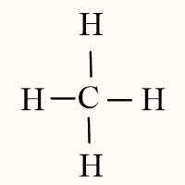
Bài 3. Viết công thức Lewis cho các phân tử H₂O và CH₄. Mỗi phân tử này có bao nhiêu cặp electron hoá trị riêng?
Trả lời:
Công thức Lewis của H₂O:
Phân tử H₂O có 2 cặp electron hóa trị riêng.
Công thức Lewis của CH₄:
Phân tử CH₄ không có cặp electron hóa trị riêng.

Slide 35
Bài 4. Nối các mục ở cột (a) với các mục ở cột (b)
Liên kết(a) |  | Được hình thành(b)
H – H | (1) | A | Bằng sự xen phủ 2 AOp chứa eđộc thân của 2 nguyên tử
H₂S | (2) | B | Bằng sự xen phủ 1 AO p chứa e độc thân với 1 AO s chứa e độc thân
NH₃ | (3) | C | Bằng sự xen phủ 2 AO p chứa eđộc thân với 2 AO p chứa e độc thân của các nguyên tử khác
Cl₂ | (4) | D | Bằng sự xen phủ 2 AO p chứa eđộc thân với 2 AO s chứa e độc thân.
HCl | (5) | E | Bằng sự xen phủ 3 AO p chứa eđộc thân với 3 AO s chứa e độc thân.
 |  | F | Bằng sự xen phủ 2 AOs chứa e độc thân của 2 nguyên tử
1 - F, 2 - D, 3 - E, 4 - A, 5 - B
Notes:
Chia lớp thành các nhóm nhỏ 2 thành viên (sử dụng kĩ thuật Think – Pair – Share), hoàn thành các câu hỏi

Slide 36

Ấn để đến trang sách

Slide 37

Ôn tập và ghi nhớ kiến thức trong bài
Hoàn thành bài tập trong SBT
Chuẩn bị
Phần IV – Bài 11

Slide 38


Slide 39



Like fanpage Hoc10 - Học 1 biết 10 để nhận thêm nhiều tài liệu giảng dạy
theo đường link:
Hoc10 – Học 1 biết 10
Hoặc truy cập qua QR code

